Slide 1
Viber - Въведение

Slide 2
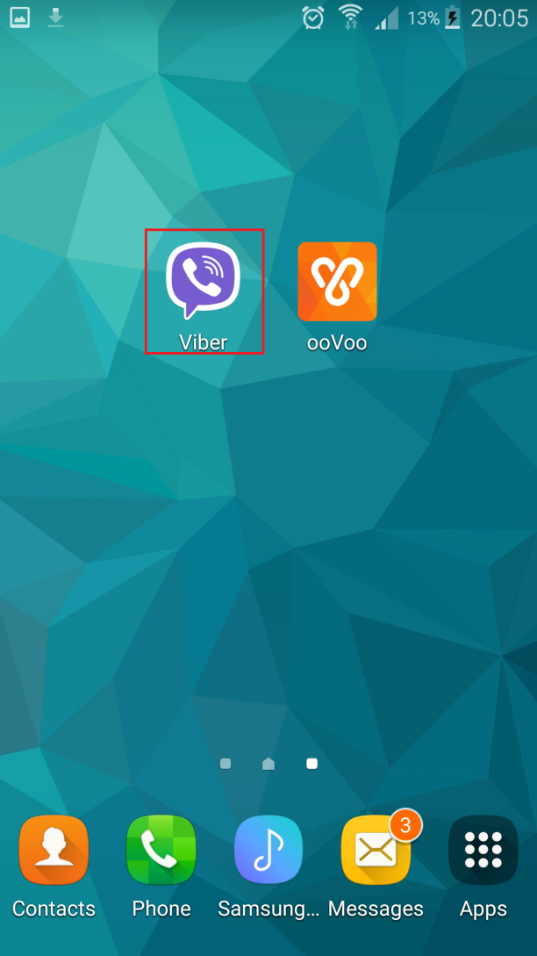
Viber - въведение
Стартиране.
Изберете иконата на Вайбър, за да стартирате приложението.

Slide 3
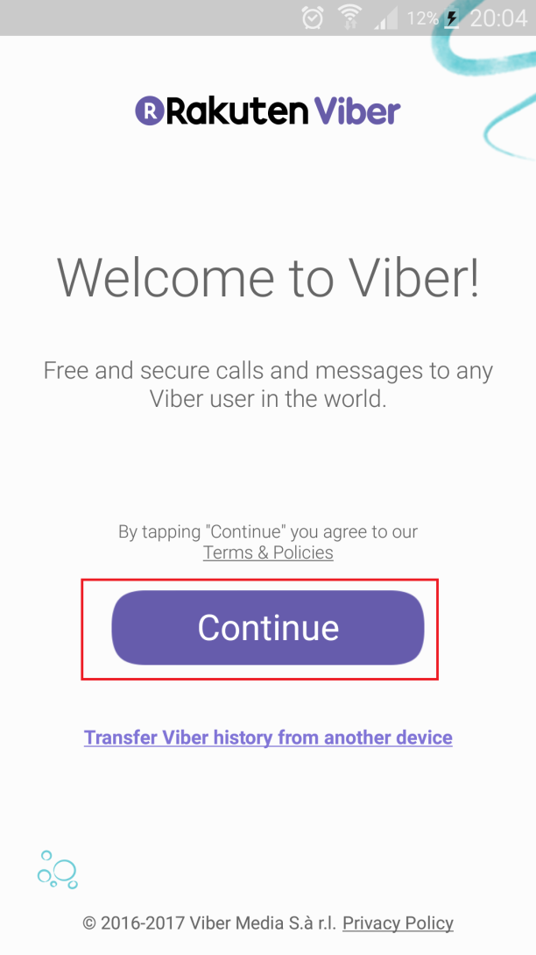
Viber - въведение
2. Регистрация.
Натиснете посочения бутон, за да продължите.

Slide 4
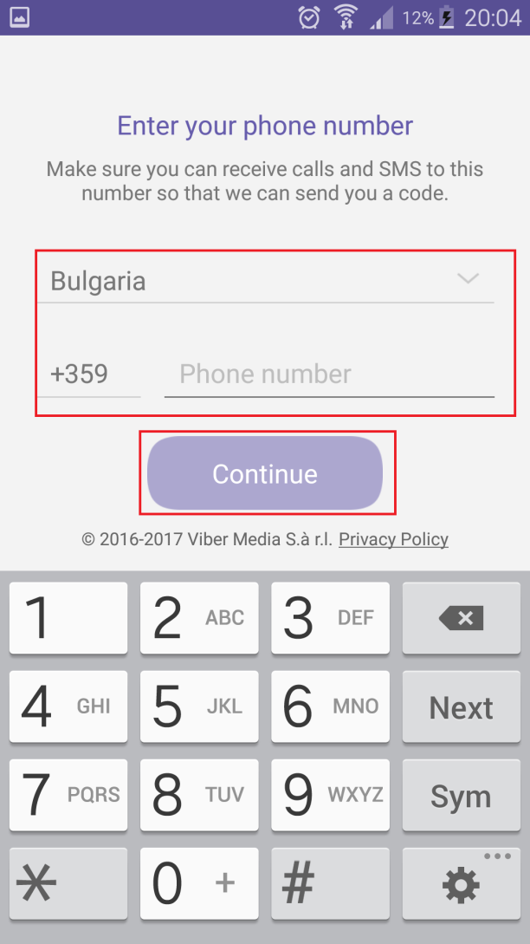
Viber – въведение
3. Регистрация.
Въведете вашия телефонен номер, който ще ползвате и натиснете Continue.

Slide 5
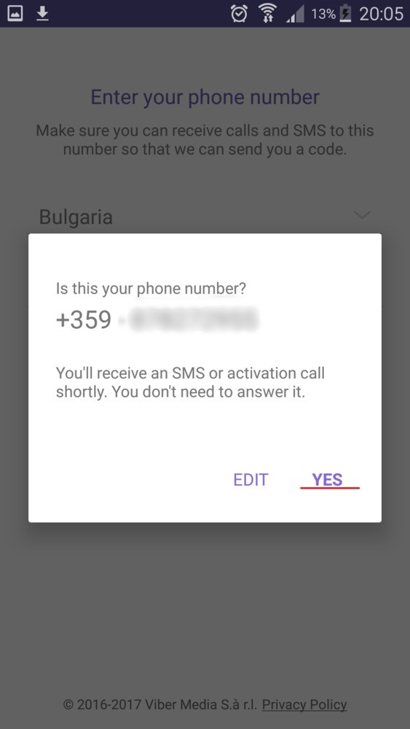
Viber – въведение
4. Регистрация.
Натиснете YES, за да получите SMS с код за активация.

Slide 6
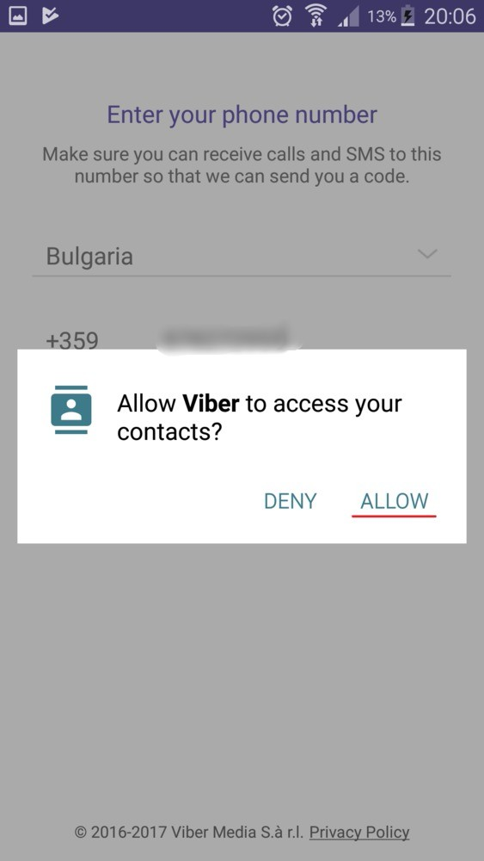
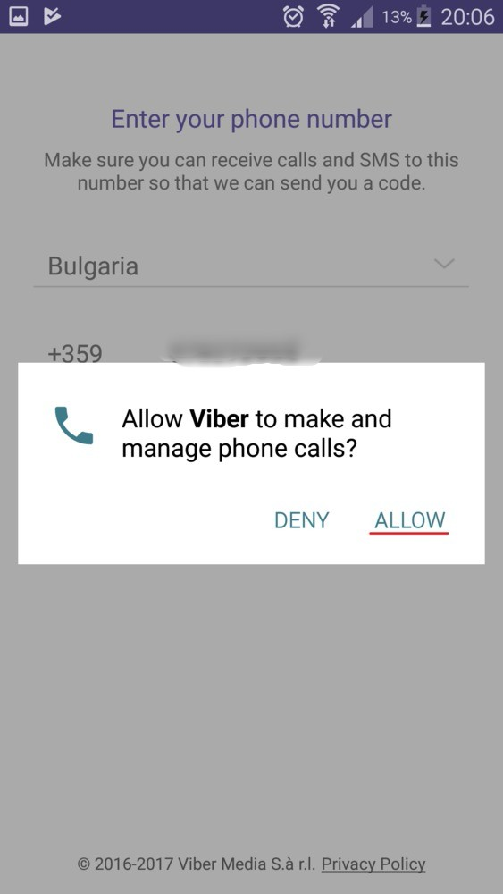
Viber – въведение
5. Регистрация.
Натиснете ALLOW, за да позволите на приложението достъп до вашите контакти.
Натиснете ALLOW, за да позволите на приложението да осъществява разговор.

Slide 7
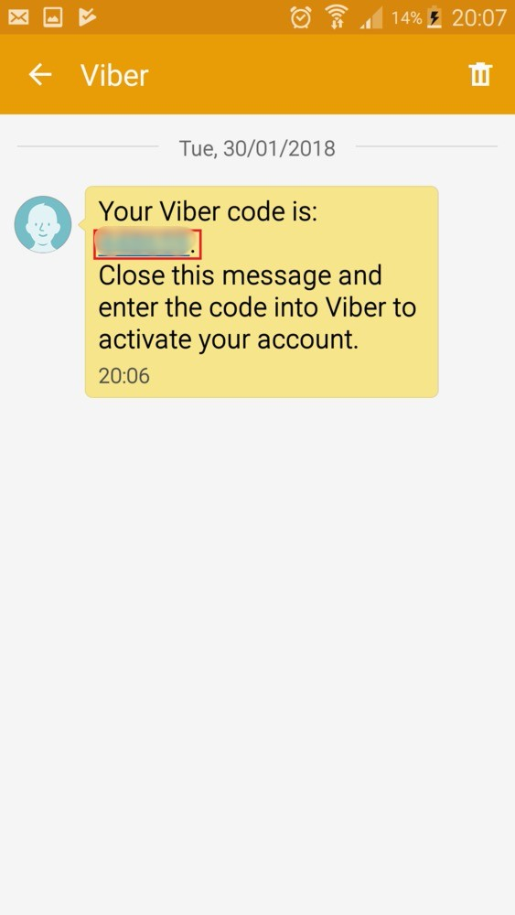
Viber – въведение
6. Регистрация.
Чрез СМС ще получите 6-цифрен код за активация.

Slide 8
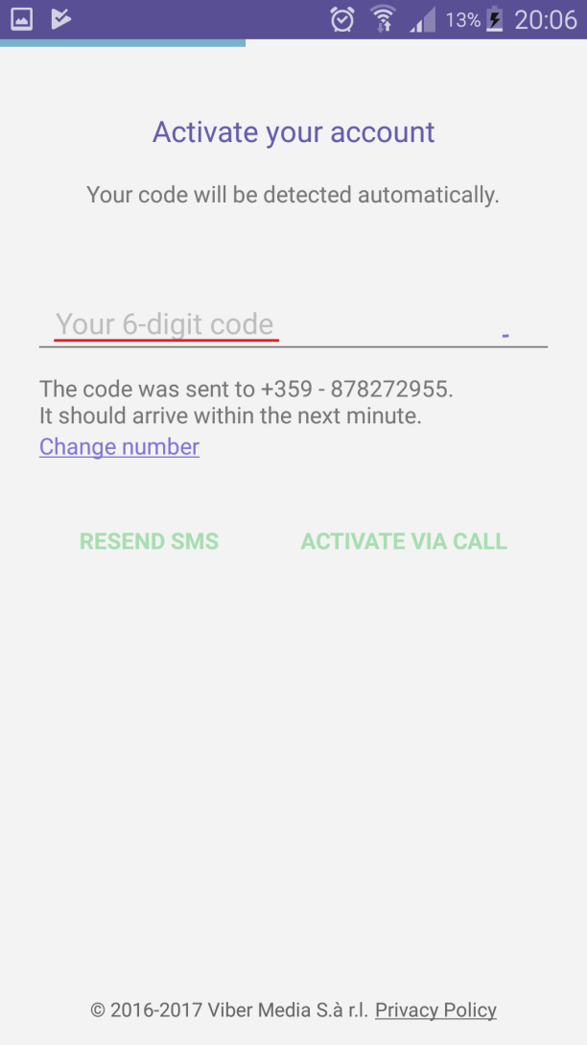
Viber – въведение
7. Регистрация.
Въведете 6-цифрения код в посоченото поле.

Slide 9
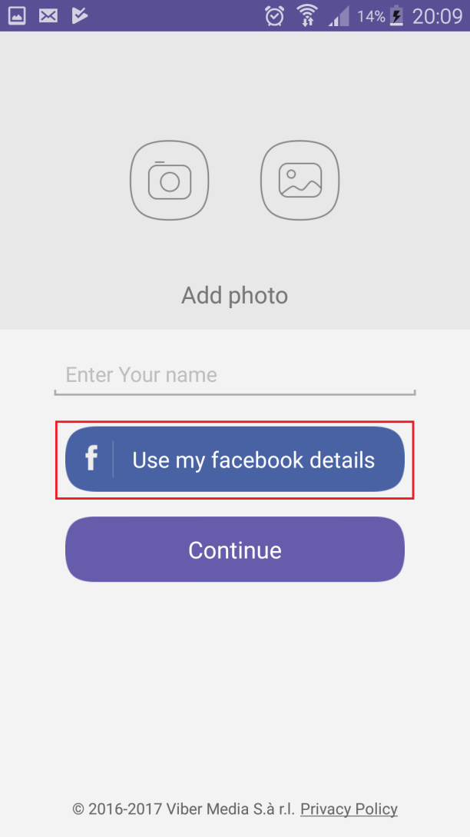
Viber – въведение
8. Регистрация.
Натиснете посочения бутон, за да впишете вашия фейсбук акаунт. Ако не желаете натиснете Add photo и въвеждате исканите данни.

Slide 10
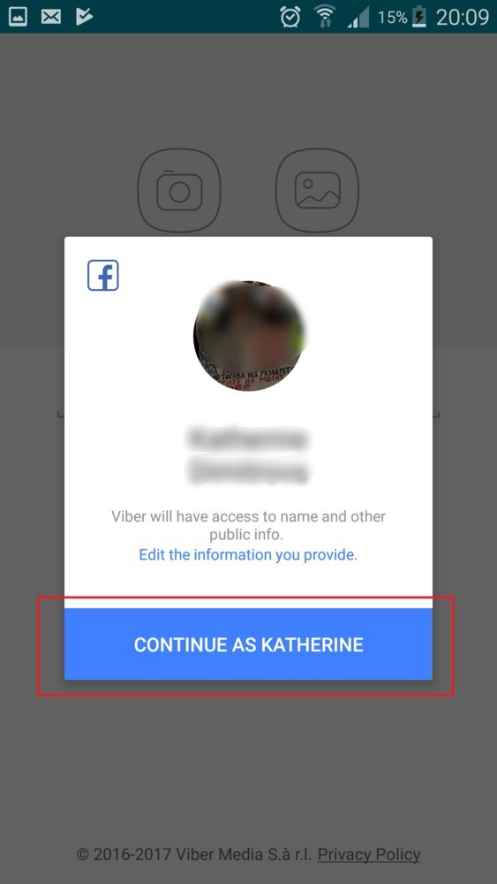
Viber – въведение
9. Регистрация.
Натиснете посочения бутон, за да продължите.

Slide 11
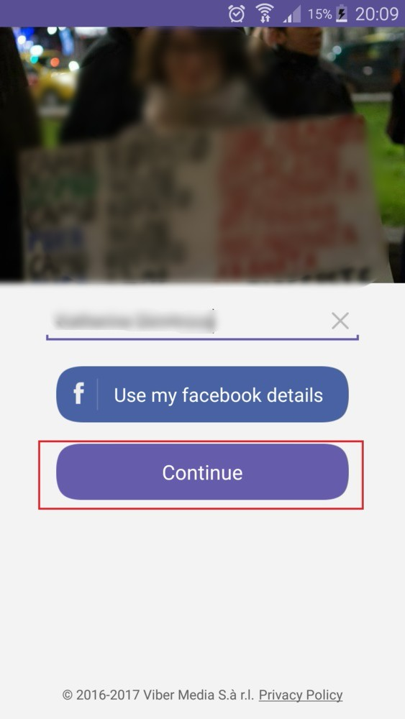
Viber – въведение
10. Регистрация.
Натиснете посочения бутон, за да продължите.

Slide 12
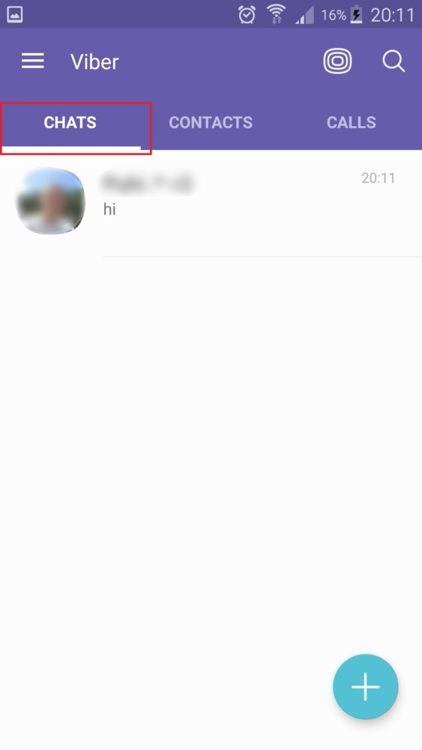
Viber – въведение
11. Основно меню.
Раздел CHATS.
Тук се намира историята на всички ваши текстови кореспондинции.

Slide 13
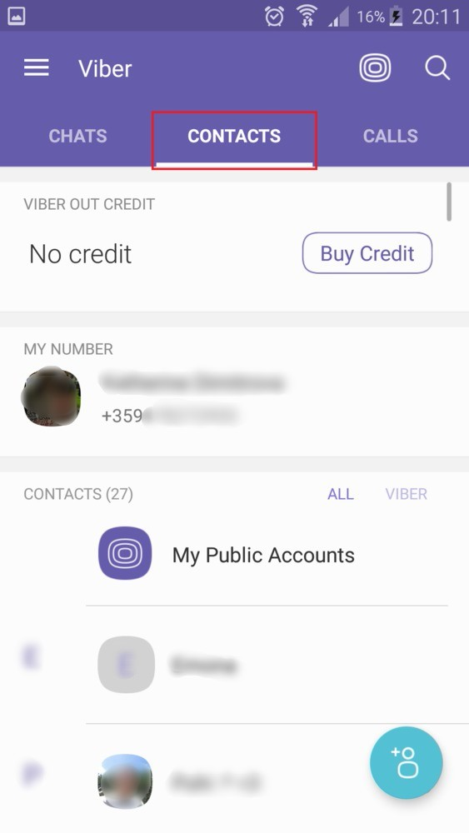
Viber – въведение
12. Основно меню.
Раздел CONTACTS.
Тук се намира списък на всички ваши контакти.

Slide 14
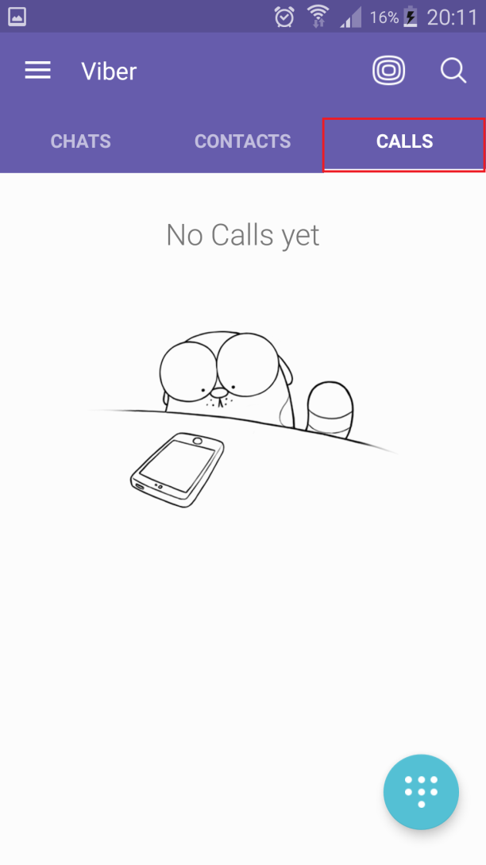
Viber – въведение
13. Основно меню.
Раздел CALLS.
Тук се намира историята на всички ваши повиквания и разговори.

